Slide 1

Как собирались данные о населении в годы Великой Отечественной войны и в послевоенный период
( 1941 - 1958 г.)
И.И. Елисеева
чл.-корр. РАН, д.э.н., профессор кафедры статистики и эконометрики СПбГЭУ /
СИ РАН-филиал ФНИСЦ РАН,
Н.Ю. Черепенина
Центральный государственный архив Санкт-Петербурга
28 ноября 2023 г.
Москва

Slide 2
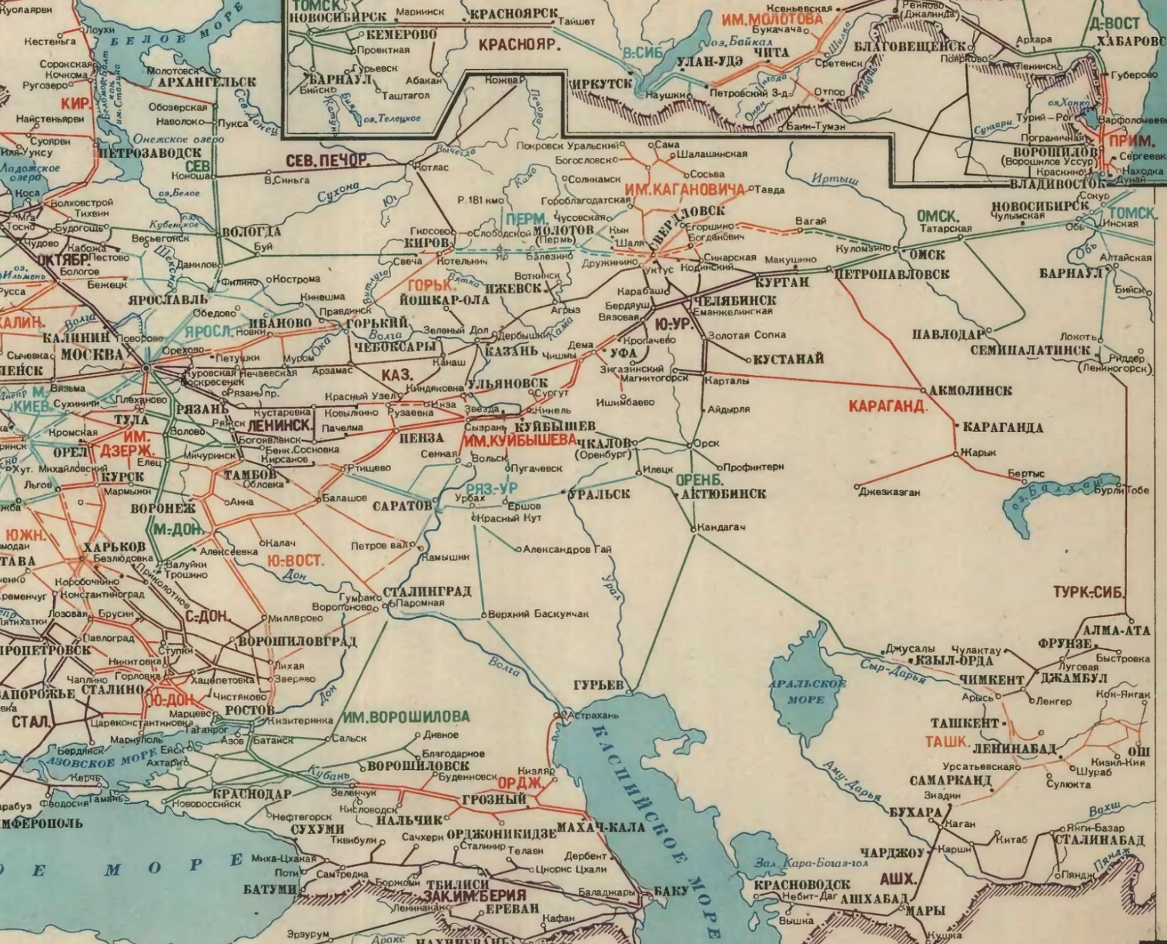
В 1941 году ЦСУ Госплана СССР оказалось разделенной на три части.
С июля 1941 г. свыше ста сотрудников были направлены в г. Томск.
В октябре – ЦСУ было эвакуировано в г. Куйбышев.
В Москве осталась оперативная группа
из 40 человек.
Только к марту 1942 г. большая часть сотрудников ЦСУ вернулось в столицу, но в Томске осталась оперативная группа.

Slide 3
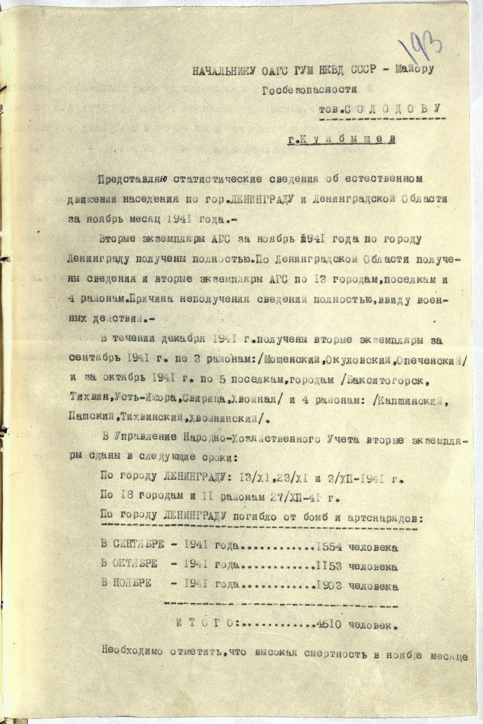
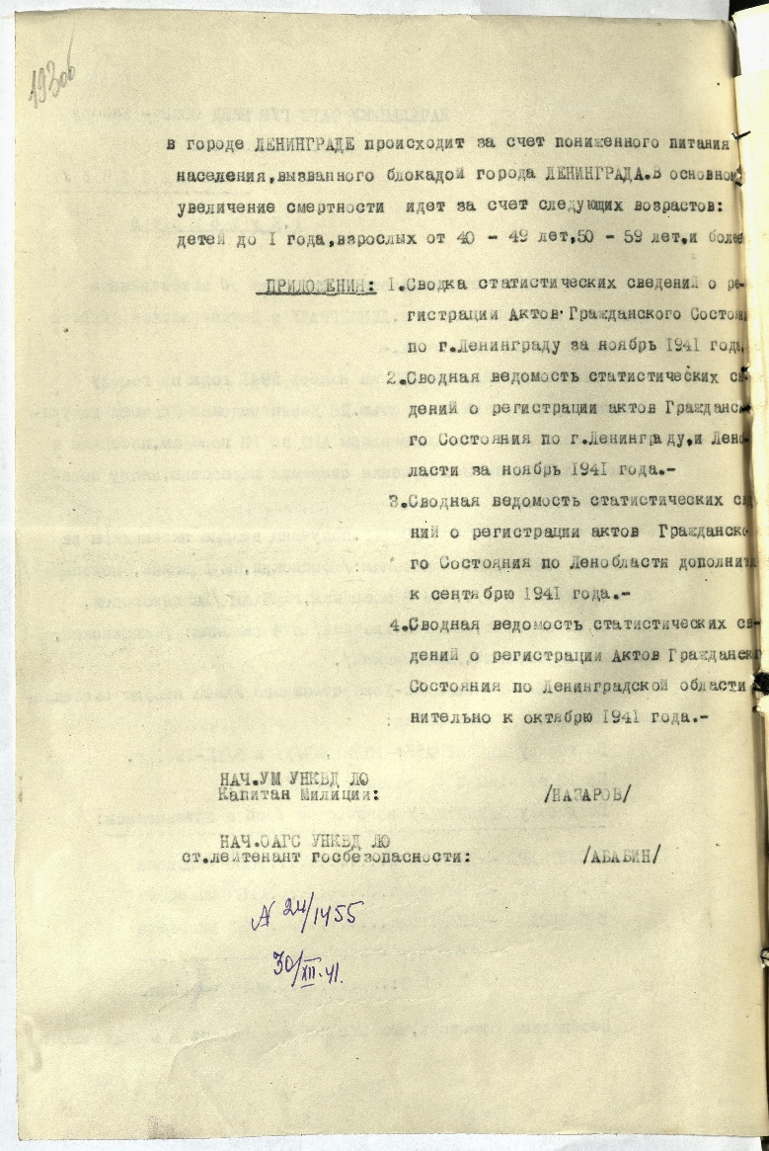
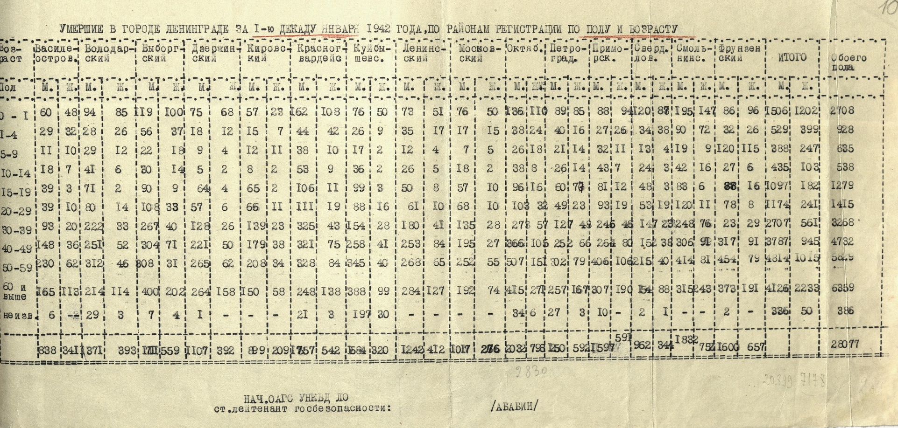
Естественное движение населения
Основным источником сведений об естественном движении населения были органы ЗАГСа, которые подчинялись НКВД

Slide 4
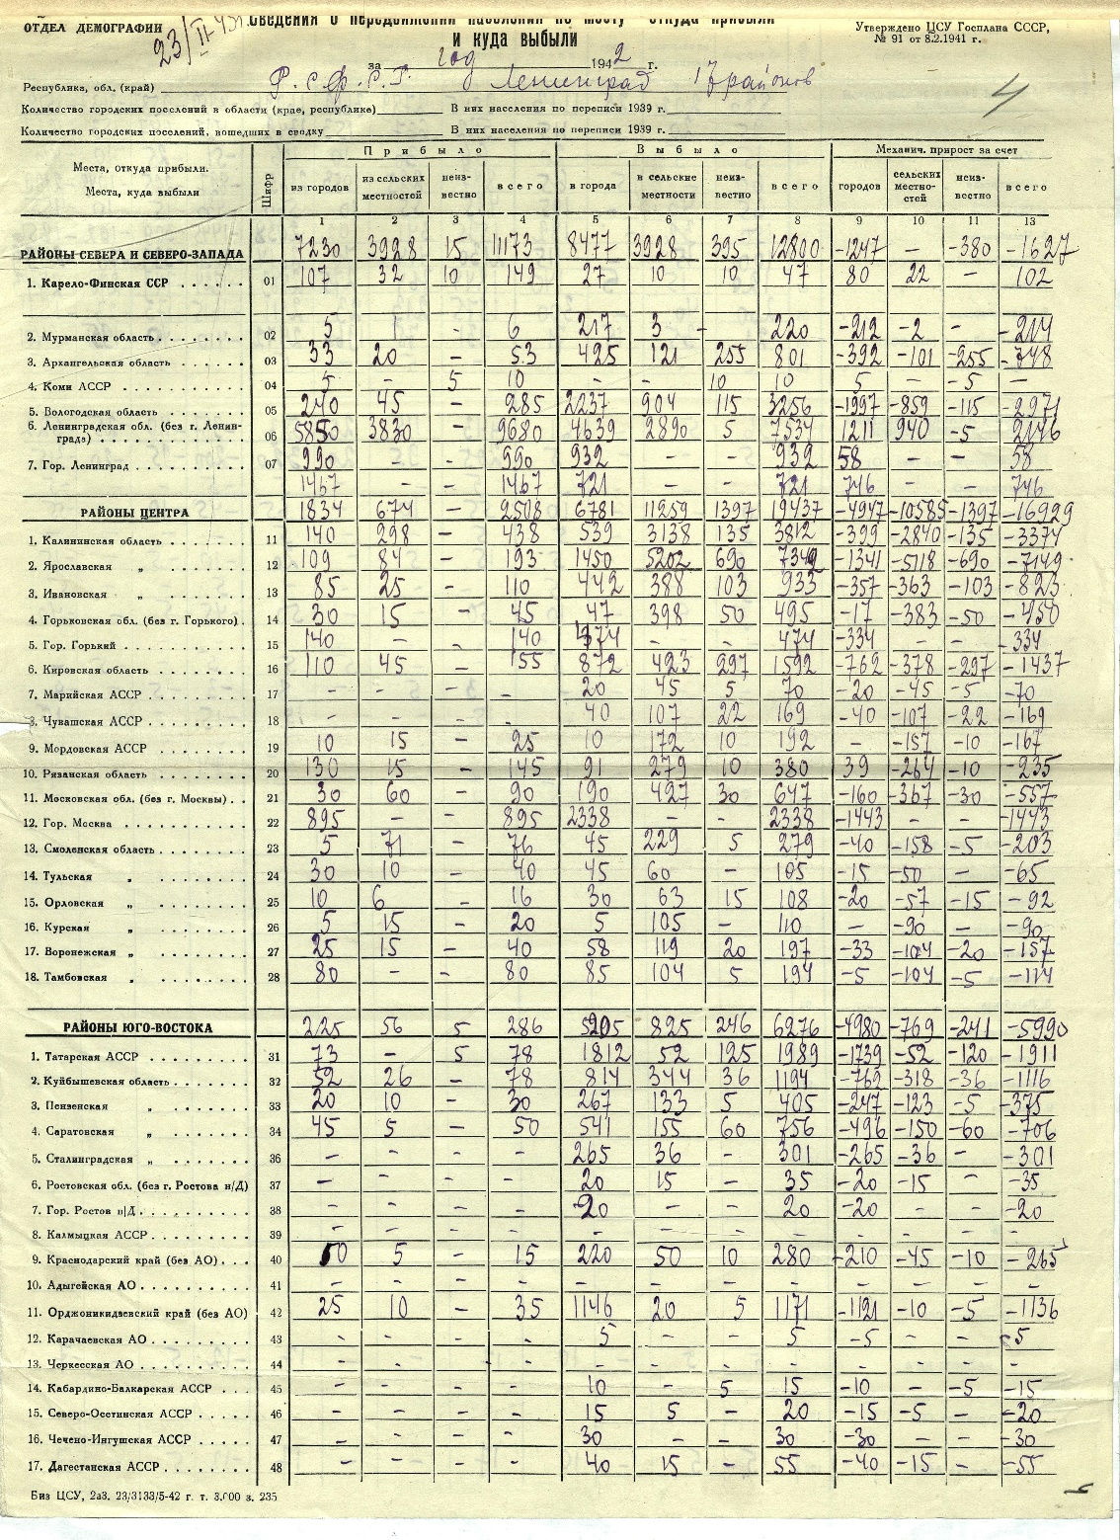
Механическое движение населения
Первоначально учет огромной массы эвакуированных должно было осуществлять Переселенческое управление при СНК СССР. Кроме того, в городах создавались эвакуационные комиссии.
В январе 1942 г. учет был возложен на Управление по эвакуации населения при Совете по эвакуации.
Учет механического движения населения осуществлялся также милицией.
Весной 1942 г. вся работа фактически была сосредоточена в органах НКВД.

Slide 5
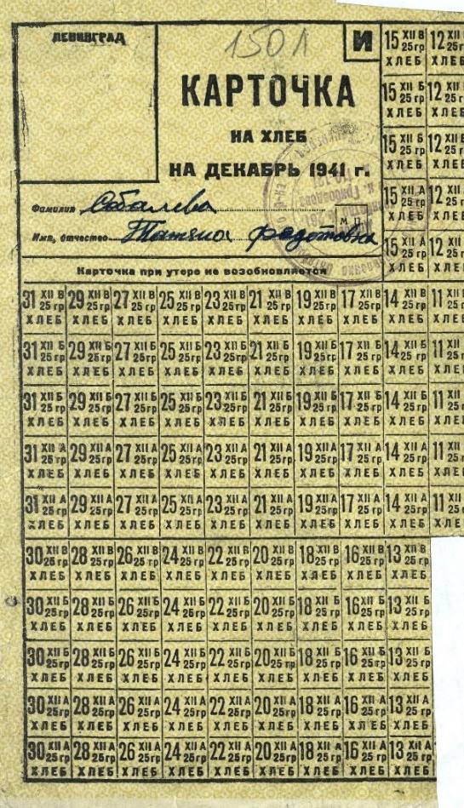
Расчеты численности населения
С января 1942 г. установлено предоставление в ЦСУ расчетов численности наличного населения на 1 число месяца.
Источники: сведения о выдаче продовольственных карточек, о числе эвакуированных (от эвакоотделов), предположительные данные о естественном приросте, «все другие материалы».
14 мая 1942 г. ЦСУ направил в статистические управления циркулярное письмо, где указал, что некоторые управления определение численности населения подменяют простым заимствованием данных органов Наркомата торговли о числе выданных карточек. Не совпадают данные: 1) загородники (работают в городе, живут в селе); 2) колхозники, живущие в городе, но карточки не получающие; 3) некоторые другие граждане. Возможен двойной счет. Число карточек больше фактической численности населения

Slide 6
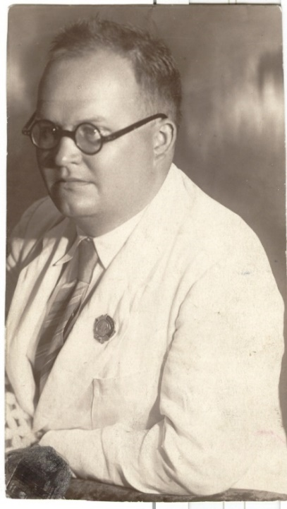
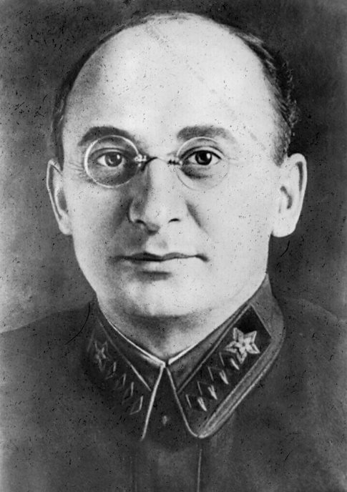
9 мая 1942г.начальник ЦСУ В. Н. Старовский обратился к заместителю председателя СНК Л. П. Берии с обширной запиской «Об улучшении работы органов милиции по статистке населения».
В записке констатировалось, что в Главном управлении милиции НКВД СССР «сосредоточена регистрация всех важнейших изменений в составе населения (кроме учета, осуществляемого органами Наркомата обороны), а именно регистрация актов гражданского состояния, прописки и выписки граждан, текущих изменений в составе эвакуированного населения…Вопросы эти решаются различными частями ГУМ и организационно разобщены. отсюда вытекает желательность объединения различных видов регистрации населения. Для это цели, по мнению ЦСУ, необходимо организовать отдел, который объединил бы руководство всеми вопросами регистрации и статистики населения»
27 мая 1942 г. Главное управление милиции НКВД СССР отправило в ЦСУ письмо о нецелесообразности создания такого отдела, так как «органы милиции только помогают учету населения, но сами заниматься обобщением этих данных не могут»

Slide 7
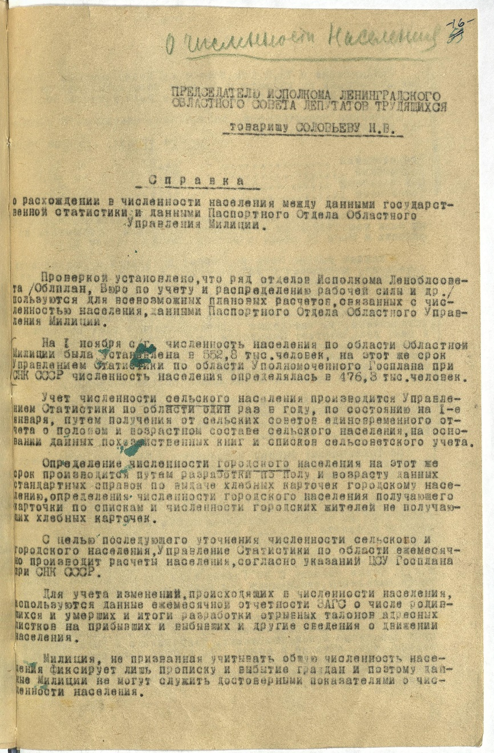
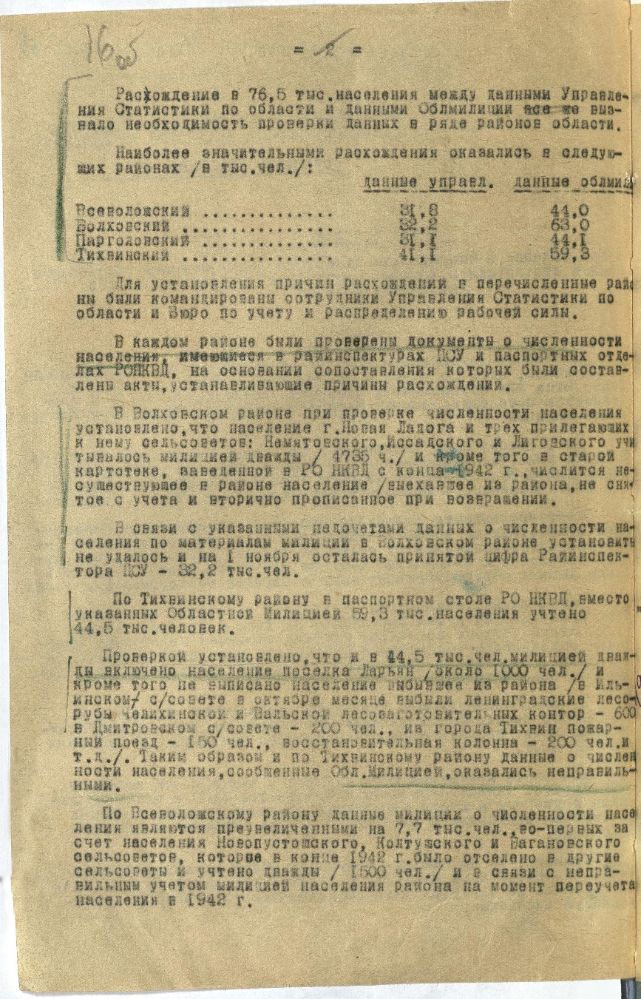
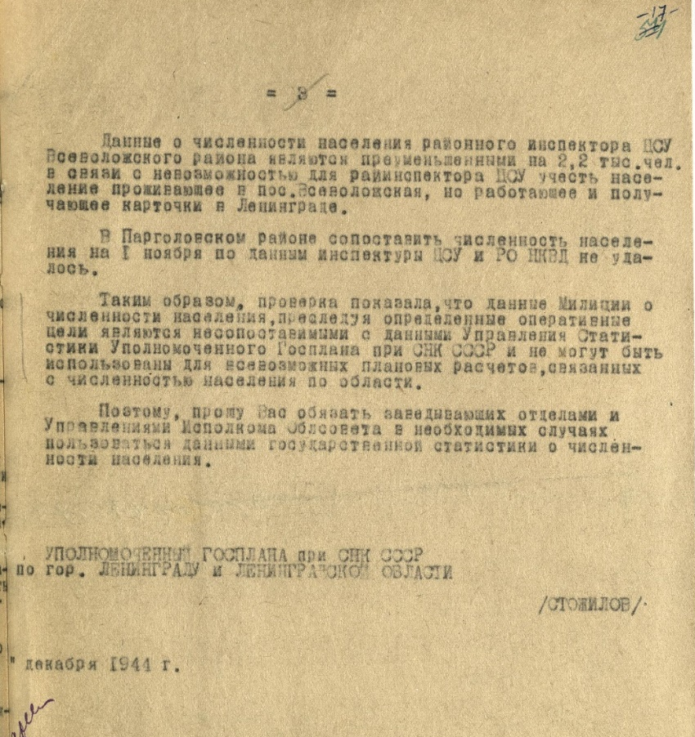
Расхождения между данными государственной статистики и милиции

Slide 8
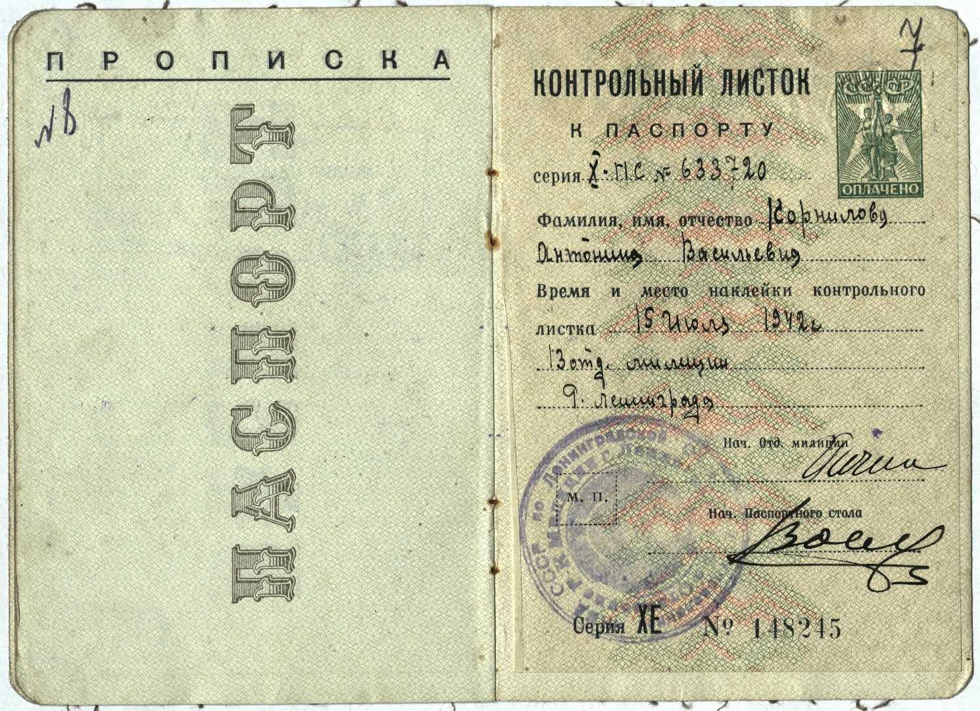
Перерегистрация паспортов
21 февраля 1942 г. ГКО принял решение «О перерегистрации паспортов у граждан, проживающих в режимных местностях, закрытых зонах и пограничной полосе Союза ССР и наклейке на них контрольных листков»
Проверены паспорта 12 795 928 чел.

Slide 9
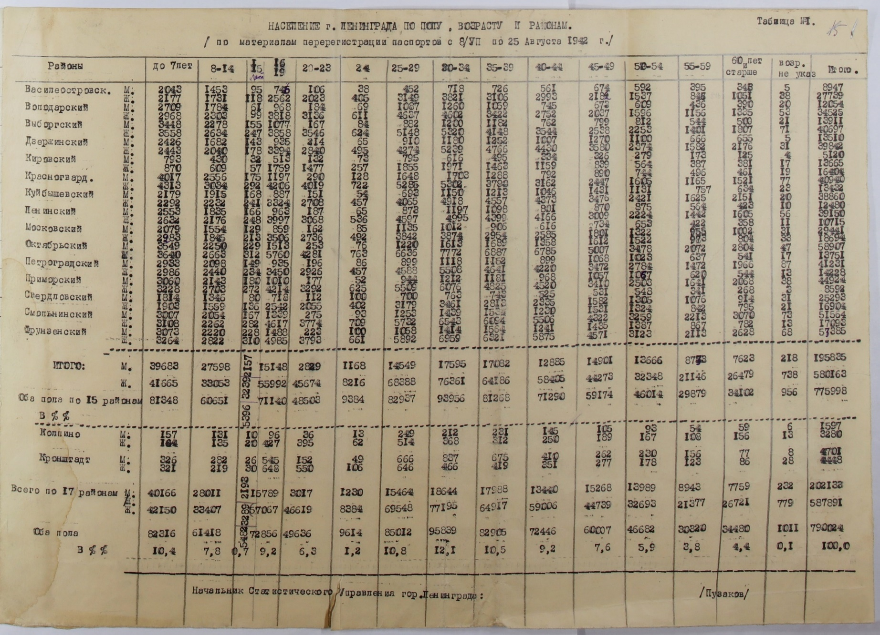
Ленинградские статистики провели разработку материалов перерегистрации паспортов по нескольким показателям

Slide 10
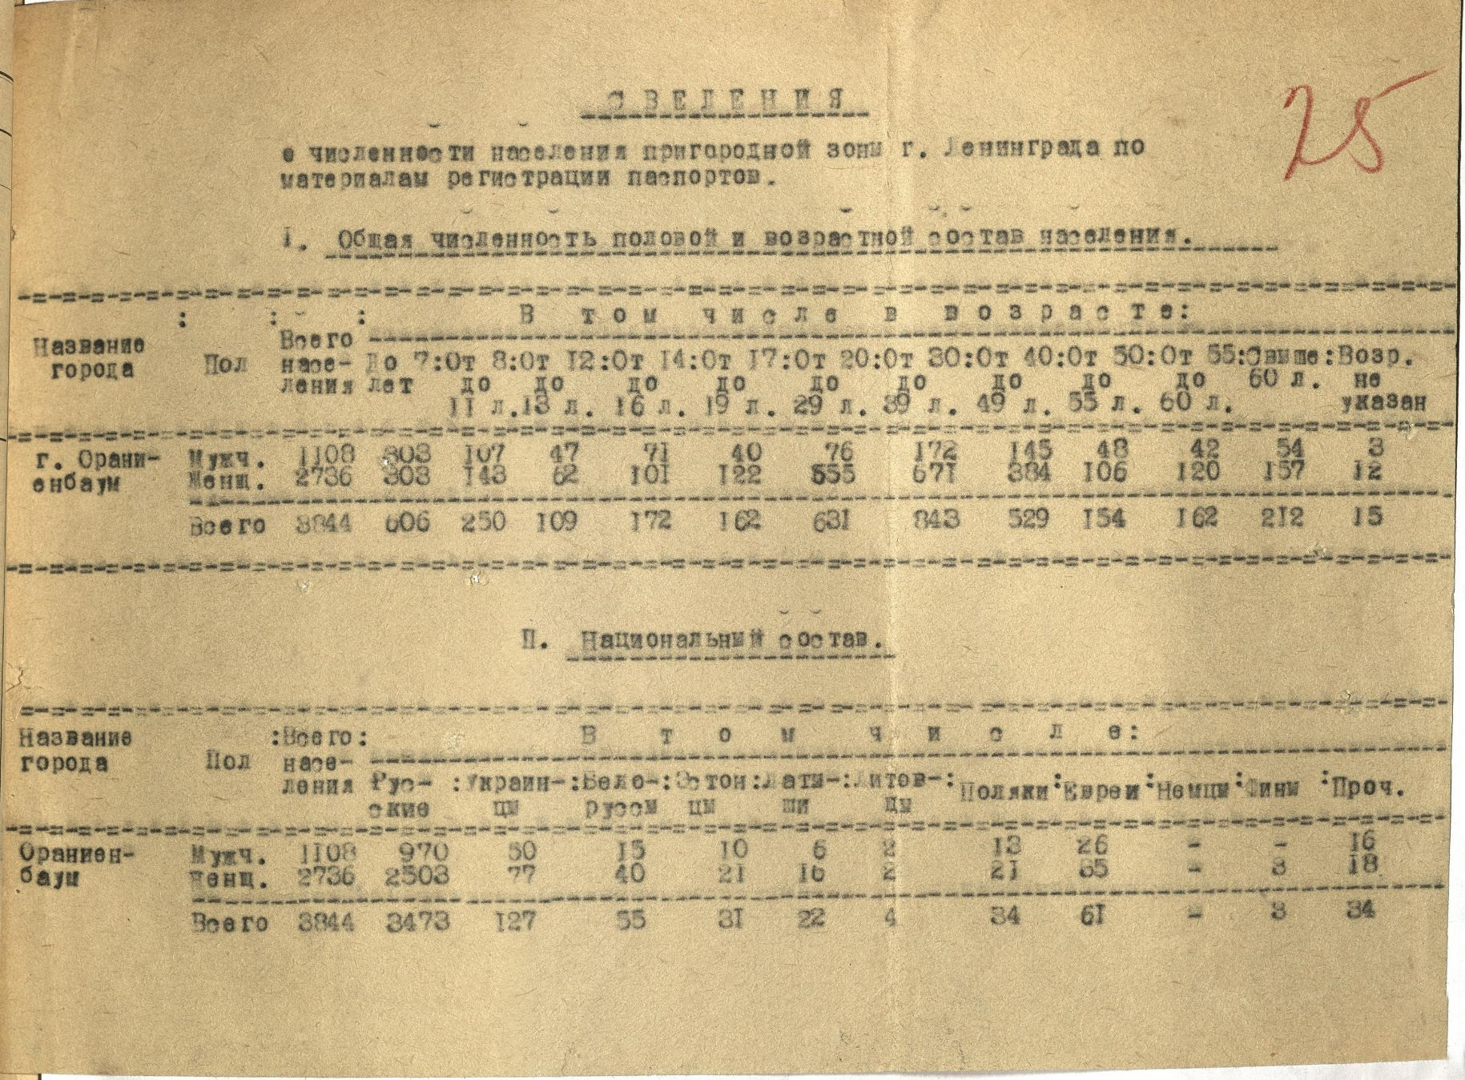
Перерегистрация была проведена в пригородных районах Ленинграда

Slide 11
Для балансового расчета численности населения по Ленинградской области за 1941 – 1945 гг. использованы документы 7 организаций

Slide 12
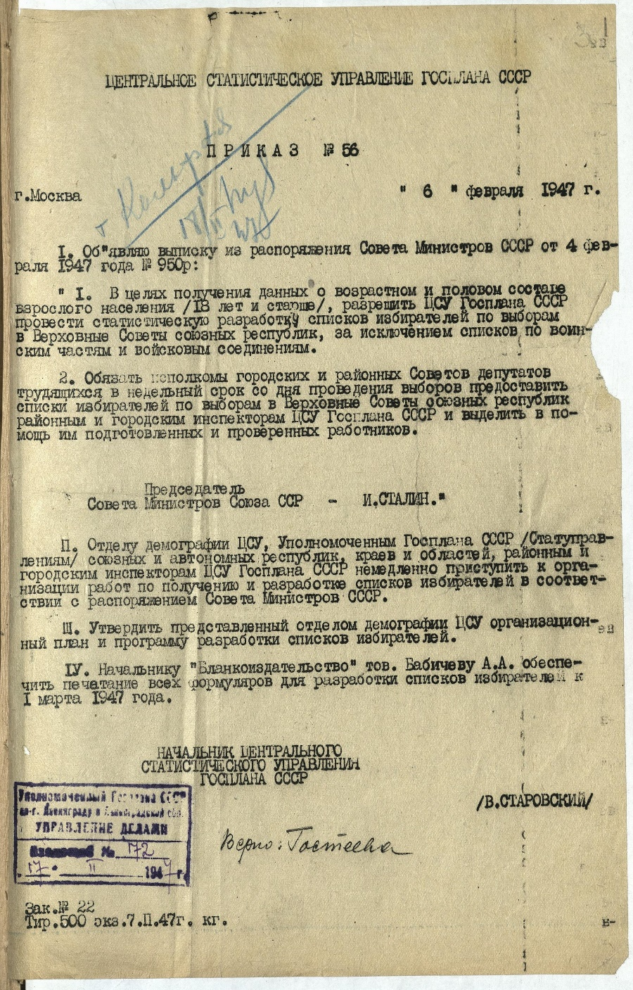
После войны в связи с отказом о проведении переписи населения для получения данных о возрастном и половом составе взрослого населения (18 лет и старше) стали использовать списки избирателей по выборам в Верховные Советы союзных республик.

Slide 13
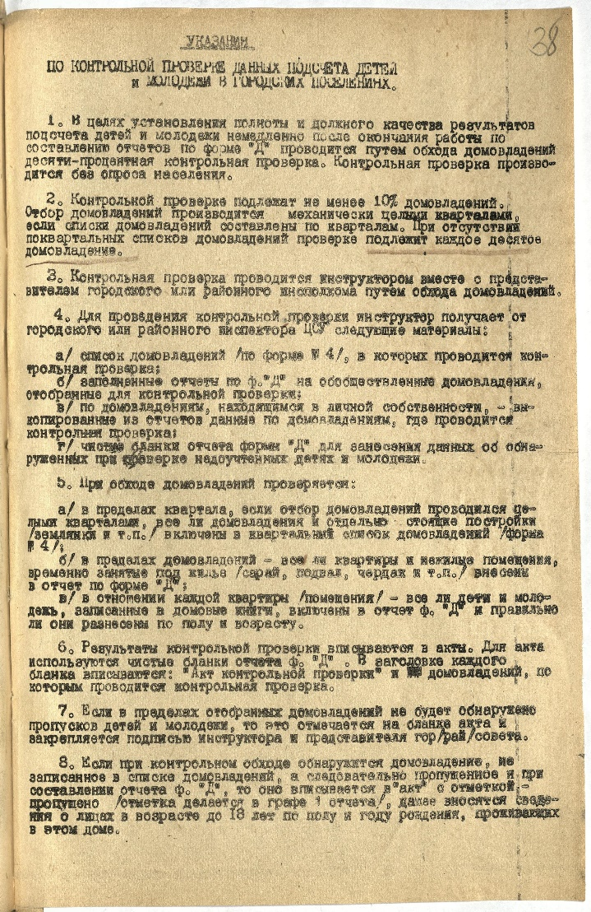
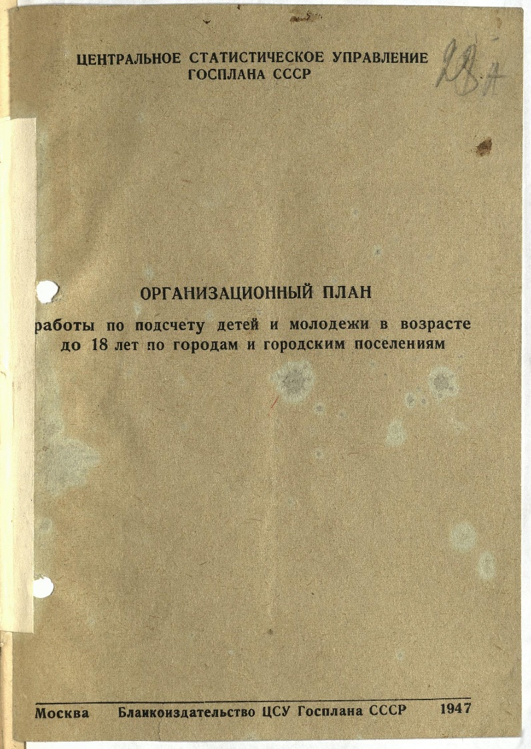
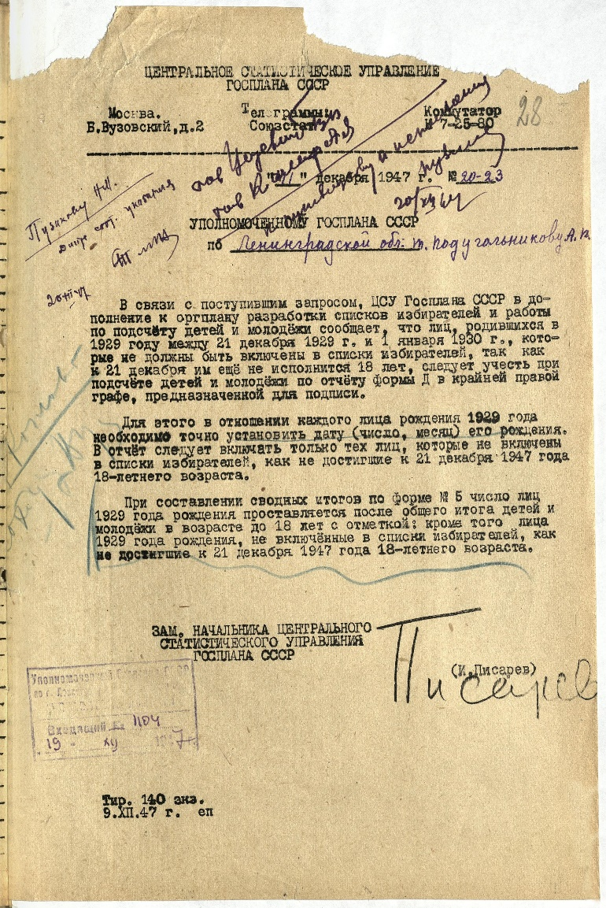
Также проводилась работы по подсчеты детей и молодежи в возрасте до 18 лет по городам и городским поселениям

Slide 14
СПАСИБО ЗА ВНИМАНИЕ

